Slide 1
Lezione Interattiva sui Bias Cognitivi

Slide 2
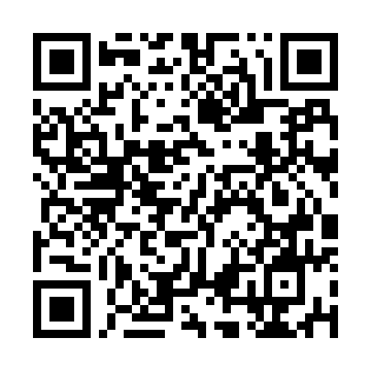
Esperimento: Loftus & Palmer - Macchina
Inquadra il QR code con la fotocamera del tuo smartphone

Slide 3
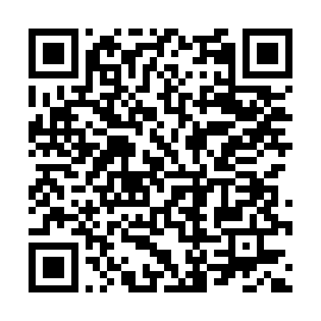
Esperimento: Framing Effect - Epidemia
Inquadra il QR code con la fotocamera del tuo smartphone

Slide 4
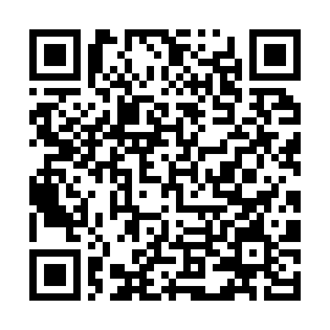
Esperimento: Anchoring - Popolazione
Inquadra il QR code con la fotocamera del tuo smartphone

Slide 5
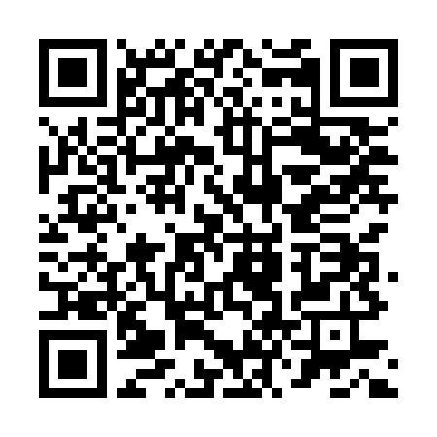
Esperimento: Availability Heuristic - Rischio
Inquadra il QR code con la fotocamera del tuo smartphone

Slide 6
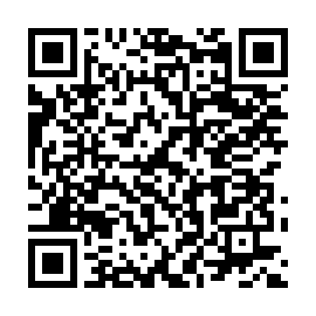
Esperimento: Confirmation Bias - Professione
Inquadra il QR code con la fotocamera del tuo smartphone

Slide 7
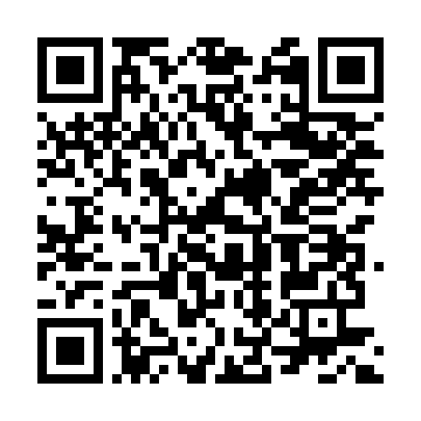
Esperimento: Dunning-Kruger - Quiz
Inquadra il QR code con la fotocamera del tuo smartphone

Slide 8
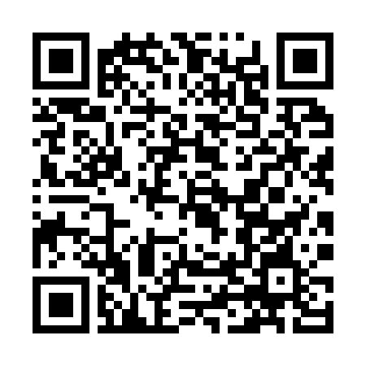
Esperimento: Sunk Cost - Concerto
Inquadra il QR code con la fotocamera del tuo smartphone

Slide 9
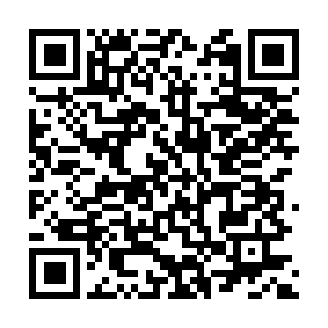
Esperimento: Halo Effect - Candidato
Inquadra il QR code con la fotocamera del tuo smartphone

Slide 10
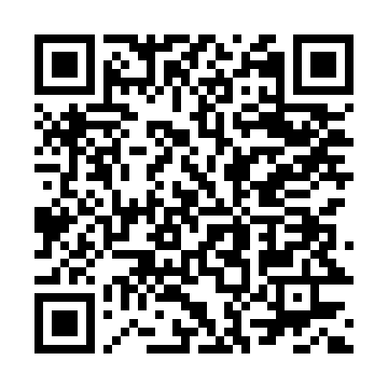
Esperimento: Bandwagon - Scelta App
Inquadra il QR code con la fotocamera del tuo smartphone

Slide 11
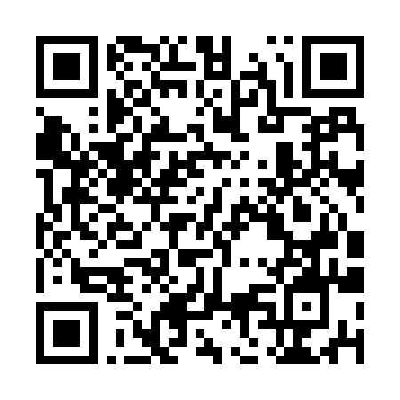
Esperimento: Status Quo - Assicurazione
Inquadra il QR code con la fotocamera del tuo smartphone

